Slide 1
মাল্টিমিডিয়া ক্লাসে সকলকে স্বাগতম
সেরুয়া আদর্শ উচ্চ বিদ্যালয়, শেরপুর, বগুড়া ।

Slide 2
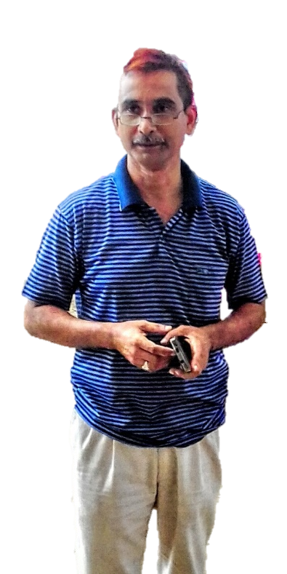
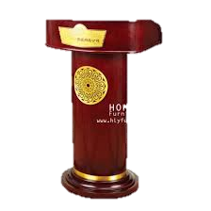
MD. NURUL ISLAM TARAFDER
HEADTEACHER
Sherua Adarsha High School
Sherpur, Bogura
IDENTITY

Slide 3
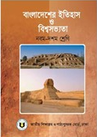
পাঠ পরিচিতি
বিষয়ঃ বাংলাদেশের ইতিহাস ও বিশ্ব সভ্যতা ।
শ্রেণিঃ নবম
দ্বিতীয় অধ্যায় (মিশরীয় সভ্যতা)
সময়ঃ ৪০ মিনিট
তারিখঃ

Slide 4
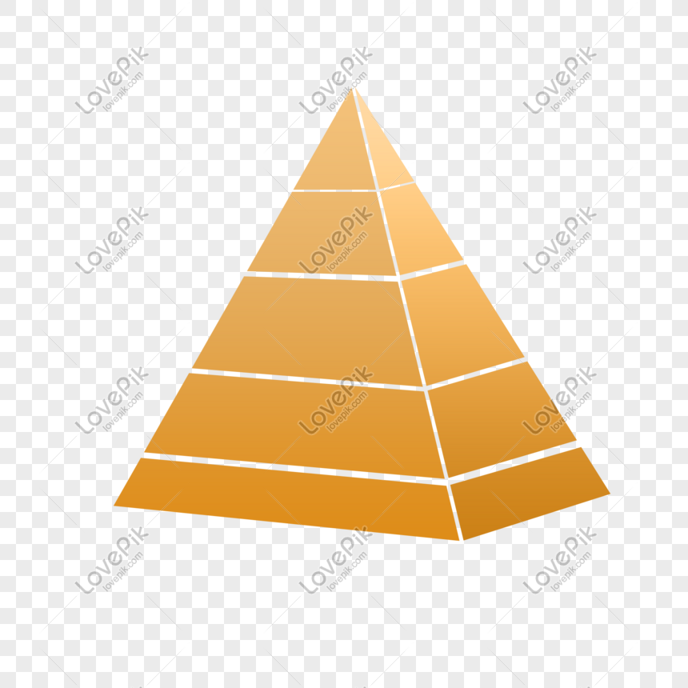
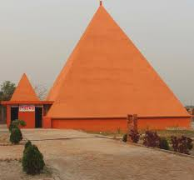
ছবিগুলো লক্ষ্য কর……

Slide 5
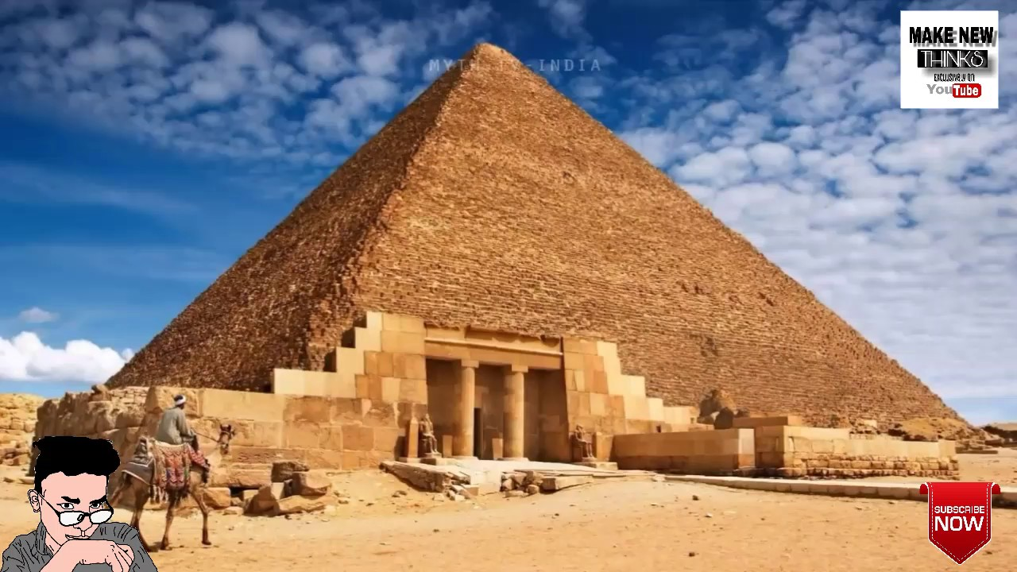
ছবিটি লক্ষ কর……
মিশরের পিরামিড

Slide 6
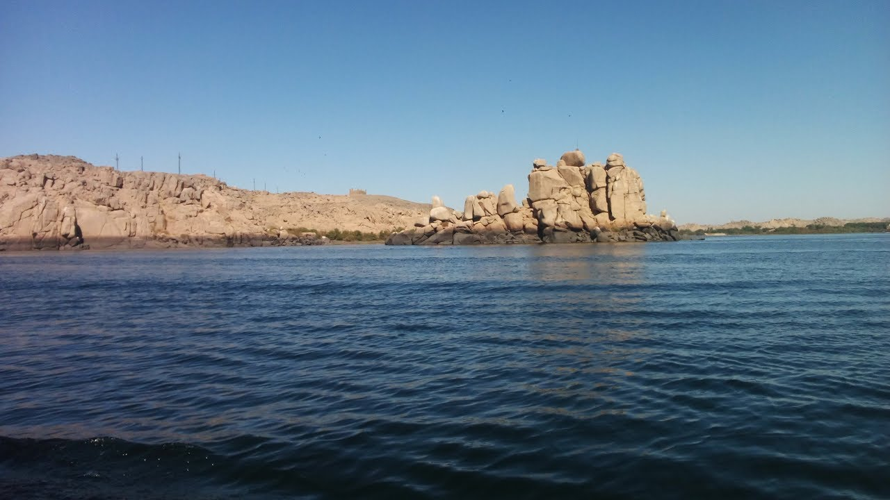
আজকের পাঠ মিশরীয় সভ্যতা

Slide 7
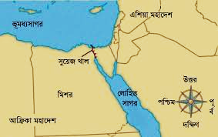
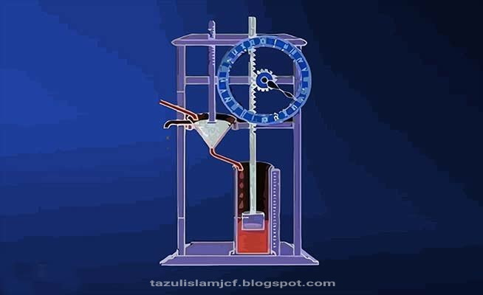
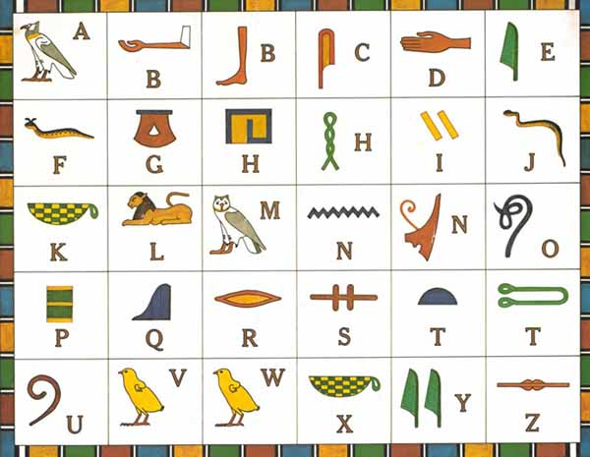
শিখনফল
এই পাঠ শেষে শিক্ষার্থীরা -------
মিশরীয় সভ্যতা অবস্থান বলতে পারবে ।
মিশরীয় সভ্যতার অবদান ব্যাখ্যা করতে পারবে ।
মিশরীয় সভ্যতা বিস্তারিত বর্ণণা করতে পারবে ।

Slide 8
পটভূমিঃ
আফ্রিকা মিহাদেশের উত্তর পুর্বাংশে বর্তমানে যে দেশটির নাম ইজিপ্ট , সেই দেশের প্রাচিন নাম মিশর । খ্রিষ্টপুর্ব ৫০০০ অব্দ থেকে ৩২০০ অব্দ পর্যন্ত নীল নদের অববাহিকায় একটি সমৃদ্ধ জনপদের উদ্ভব হয় । এ সময় থেকে মিশর প্রাচিন সভ্যতার বিভিন্ন গুরুত্বপুর্ন অবদান রাখতে শুরু করে ।

Slide 9
খ্রিঃপূঃ ৪০০০ মিশরে প্রথম সামাজ্যর উদ্ভব ঘটে।
ইজিপ্টের প্রাচীন নাম মিশর। মিশর এশিয়া, আফ্রিকা ও ইউরোপ মহাদেশ দ্বারা পরিবেষ্টিত ভূমধ্যসাগরের উপকূলে অবস্থিত। এর উত্তরে ভূমধ্যসাগর, পূর্বে লোহিত সাগর, পশ্চিমে সাহারা মরুভূমি, দক্ষিণে সুদান ও অন্যান্য আফ্রিকার দেশ। আয়তন প্রায় চার লক্ষ বর্গমাইল।
উত্তর মিশরকে বলা হতো নিম্ন মিশর
দক্ষিণ মিশরকে বলা হতো উচ্চ মিশর
মিশরীয় সভ্যতার মানচিত্র ।

Slide 10
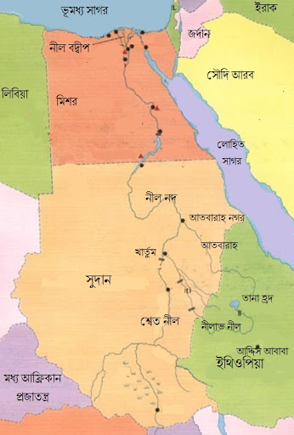
একক কাজ
সময়ঃ ৪ মিনিট
১। মিশরীয় সভ্যতা কয়টি মহাদেশ দ্বারা আবৃত
৩টি
২। মিশরীয় সভ্যতার মোট আয়তন কত ?
প্রায় ৪ লক্ষ বর্গমাইল
৩। নিচের ক, খ, গ এবং ঘ চিহ্নিত স্থানে সঠিক উত্তর লেখ ?
ক
ক= ভুমধ্যসাগর
মিশর
ঘ = সাহারা মরুভূমি
ঘ
খ
খ= লোহিত সাগর
গ
গ= সুদান ও আফ্রিকার অন্যান্য দেশ

Slide 11
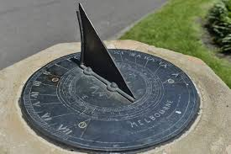
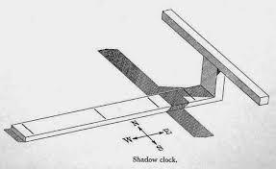
সময়কালঃ মিশরীয় সভ্যতা ২৫০০ বছরেরও বেশি সময়ব্যাপি স্থায়ী ছিল । প্রাচীন মিশরের নিরবচ্ছিন্ন ও দীর্ঘ ইতিহাসের সুচনা হয় ৫০০০ খ্রিষ্টপুর্বাদ্ধে । বিশেষ করে নবোপলীয় যুগে ।
তবে মিশরীয় সভ্যতার গোড়াপত্তন হয় মেনেসের নেতৃত্বে, যা প্রায় তিনহাজার বছর ধরে স্বমহিমায় উজ্জ্বল ছিল ।
খ্রিষ্টপুর্ব দশম শতকে লিবিয়ার এক বর্বর জাতি ফারাওদের সিঙ্ঘাসন দখল করে নেয় । ৬৭০ – ৬৬২ খ্রিষ্টপুর্বাব্দে আসিয়ানরা মিশরের আধিপত্ত বিস্তার করে । ৫২৫ খ্রিষ্টপুর্বাব্দে পারশ্য মিশর দখল করে নিলে প্রাচীন মিশরের সভ্যতার সূর্য অস্তমিত হয় ।

Slide 12
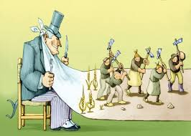
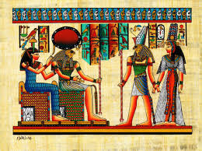
রাষ্ট্র ও সমাজঃ-
প্রাক- রাজবংশীয় যুগে মিশর কতকগুলো ছোট নগর রাষ্টে বিভক্ত ছিল । এ গুলোকে ‘নোম’ বলা হত । মিশরের প্রথম রাজা বা ফারাও ( মেনেস বা নারমার) সমগ্র মিশরকে খ্রিষ্টপুর্ব ৩২০০ অব্দে ঐক্যবদ্ধ করে একটি রাজ্য গড়ে তোলেন, যার রাজধানি ছিল দক্ষিন মিশরের মিস্ফেসে । তখন থেকেমিশরের ঐক্যবদ্ধ রাজ্য ও রাজবংশের উদ্ভব । তারা নিজেদের সুর্য দেবতার বংশধর মনে করত । ফারাও এর ছেলে হতো উত্তরাধিকার সুত্রে ফারাও ।
পেশার উপর ভিত্তি করে মিসরীয়দের কয়েকটি শ্রেণিতে ভাগ করা যায়। ১। রাজপরিবার ২। পুরোহিত ৩। অভিজাত ৪। লিপিকার ৫।ব্যবসায়ি, শিল্পি এবং কৃষক ও ভুমিদাস শ্রেণি ।

Slide 13
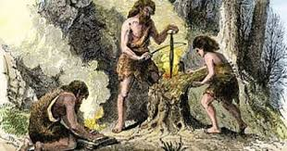
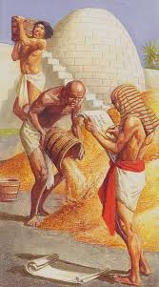
মিসরের অর্থনীতি মুলত ছিল কৃষি নির্ভর। উৎপাদিত ফসলের মধ্যে ছিল গম, যব, তুলা, পেঁয়াজ, পিচফল ইত্যাদি । ব্যবসা বানিজ্যেও মিসর ছিল অগ্রগামী। মিশরের উৎপাদিত গম, লিলেন কাপর ও মাটির পাত্র ক্রিট দ্বীপ, ফিনিশিয়া, ফিলিস্তিন ও সিরিয়ায় রপ্তানি হতো । বিভিন্ন দেশ থেকে মিশরিয়রা স্বর্ন, রোপ্য, হাতির দাঁত, কাঠ ইত্যাদি আমদানি করত ।

Slide 14
মিশরের নীল নদ
মিশরের নীল নদের উৎপত্তি আফ্রিকার লেক ভিক্টোরিয়া থেকে।
সেখান থেকে নদটি নানা দেশ হয়ে মিশরের মধ্য দিয়ে ভূ-মধ্যসাগরে এসে পড়েছে।
ইতিহাসের জনক হেরোডোটাস যথার্থই বলেছেন: মিশর নীল নদের দান।
নীল নদ না থাকলে মিশর মরুভূমিতে পরিণত হতো।
প্রাচীনকালে প্রতিবছর নীল নদে বন্যা হতো।বন্যার পর পানি সরে গেলে দুই তীরে পলিমাটি পড়ে জমি উর্বর হয়ে যেত। জমে থাকা পলিমাটিতে জন্মাতো নানা ধরনের ফসল।

Slide 15
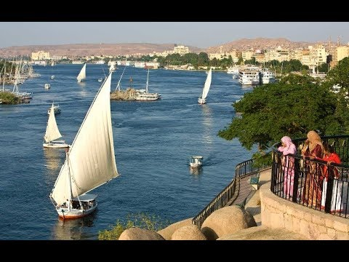
সভ্যতায় মিশরীয়দের অবদান:
প্রাচীন সভ্যতায় মিশরীয়দের অবদান অস্বীকার করার উপায় নেই। তাদের ধর্মীয় চিন্তা,শিল্প,ভাস্কর্য,লিখন পদ্ধতি কাগজের আবিষ্কার জ্ঞান বিজ্ঞানচর্চা-সবকিছুই তাদের অবদানে সমৃদ্ধ।
মিশরীয়দের বৈশিষ্ট্য হচ্ছে যে তাদের জীবনে এমন কোনো দিক নেই যা ধর্মীয় চিন্তা ও বিশ্বাস দ্বারা প্রভাবিত না।

Slide 16
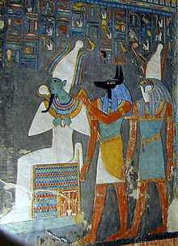
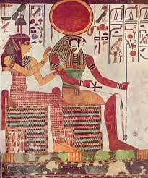
মিশরীয়দের ধর্ম বিশ্বাসঃ সম্ভবত প্রাচীন মিশরীয়দের মতো অন্য কোন জাতি জীবনের সকল ক্ষেত্রে এতটা ধর্মীয় নিয়মকানুন অনুশাসন দ্বারা প্রভাবিত ছিল না । তারা জড়বস্তুর পুজা করত, মুর্তি পুজা করত, আবার জীব্জন্তুর পুজাও করত । মিশরীয়দের ধারনা ছিল সুর্য দেবতা ‘রে’ বা ‘আমন রে’ এবং প্রাকৃতিক শক্তি, শশ্য ও নীল নদের দেবতা ‘ ওসিরিস’ মিলিত ভাবে সমুগ্র পৃথিবী পরিচালিত করেণ। তবে, তাদের জীবনে সুর্যদেবতা’রে’- এর গুরুত্ব ছিল অনেক বেশি ।
ওসাইরিস, আনুবিস ও হোরাস ৩ দেবতা ।
সূর্য দেবতা

Slide 17
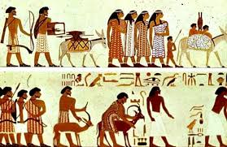
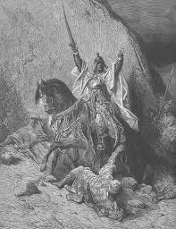
শিল্পঃ মিশরীয়দের চিত্রকলা বৈচিত্রপুর্ন ও ঐতিহাসিক দিক থেকে গুরুত্বপুর্ন। অন্যান্য দেশের মত চিত্র চিত্রশিল্পও গড়ে উঠেছিল ধর্মীয় বিশ্বাস থেকে। তাদের প্রিয় রঙ ছিল সাদা- কালো। সমাধি, পিরামিড, মন্দির, ঘরবাড়ির দেয়ালে চিত্রশিল্পিরা অসাধারণ ছবি এঁকেছেন । আসবাবপত্র, মৃতপত্র, সোনা, রুপা মুল্যবান ব্যবহার্য জিনিষপত্রে মিশরীয় কারু শিল্পের দক্ষতার প্রমান বহন করে ।

Slide 18
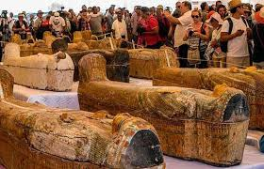
মিশরের সবচেয়ে বড় পিরামিডটি হচ্ছে ফারাও খুফুর পিরামিড।
বিশ্ব সভ্যতা;- মিশরীয়রা মনে করত মৃত ব্যাক্তি আবার একদিন বেঁচে উঠবে । সে কারণে দেহকে তাজা রাখার জন্য তারা মমি করে রাখত। এই চিন্তা থেকে মমিকে রক্ষার জন্য তারা পিরামিড তৈরি করেছিল। ফারাওরা স্রষ্টার প্রতিনিধি হিসেবে দেশ শাসন করত । তারা ছিল প্রধান পুরোহিত অন্যান্য পুরহিতকে তারা নিয়োগ দিত ।

Slide 19
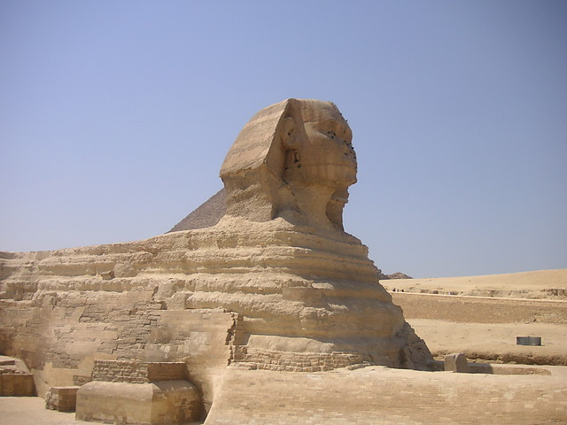
ভাস্কর্য
প্রাচীন বিশ্বসভ্যতায় মিশরীয়দের মতো ভাস্কর্য শিল্পে অসাধারণ প্রতিভার ছাপ আর কেউ রাখতে সক্ষম হয়নি। ব্যাপকতা, বৈচিত্র্য এবং ধর্মীয় ভাবধারায় প্রভাবিত বিশাল আকারের পাথরের মূর্তিগুলো ভাস্কর্য শিল্পে তাদের শ্রেষ্ঠত্বের প্রমাণ বহন করে।
প্রতিটি ভাস্কর্য মানুষ অথবা জীবজন্তুর সবই ধর্মীয় ভাবধারা, আচার অনুষ্ঠান, মতদর্শ দ্বারা প্রভাবিত ছিল।
প্রতিটি শিল্পই ছিল আসলে ধর্মীয় শিল্পকলা।
স্ফিংকস এর মুর্তি ।
সর্বশ্রেষ্ঠ ভাস্কর্য হচ্ছে গিজার অতুলনীয় স্ফিংক্‌স। স্ফিংক্‌স হচ্ছে এমন একটি মূর্তি, যার দেহটা সিংহের মতো কিন্তু মুখ মানুষের।

Slide 20
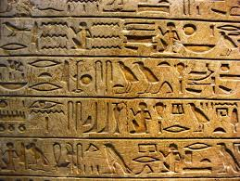
লিখন পদ্ধতি
মিশরীয় সভ্যতার অবদান ।
মিশরীয় সভ্যতার অন্যতম প্রধান বৈশিষ্ট্য ছিল লিপি বা অক্ষর আবিষ্কার।
নগর সভ্যতা বিকাশের সঙ্গে সঙ্গে মিশরীয় লিখনপদ্ধতির উদ্ভব ঘটে। পাঁচ হাজার বছর পূর্বে তারা সর্বপ্রথম ২৪টি ব্যঞ্জনবর্ণের বর্ণমালা আবিষ্কার করে। প্রথম দিকে ছবি এঁকে তারা মনের ভাব প্রকাশ করত। এই লিখন পদ্ধতির নাম ছিল চিত্রলিপি। এই চিত্রলিপিকে বলা হয় ‘হায়ারেগ্লিফিক’ বা পবিত্র অক্ষর।

Slide 21
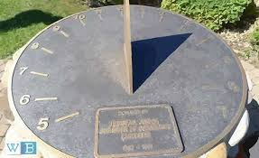
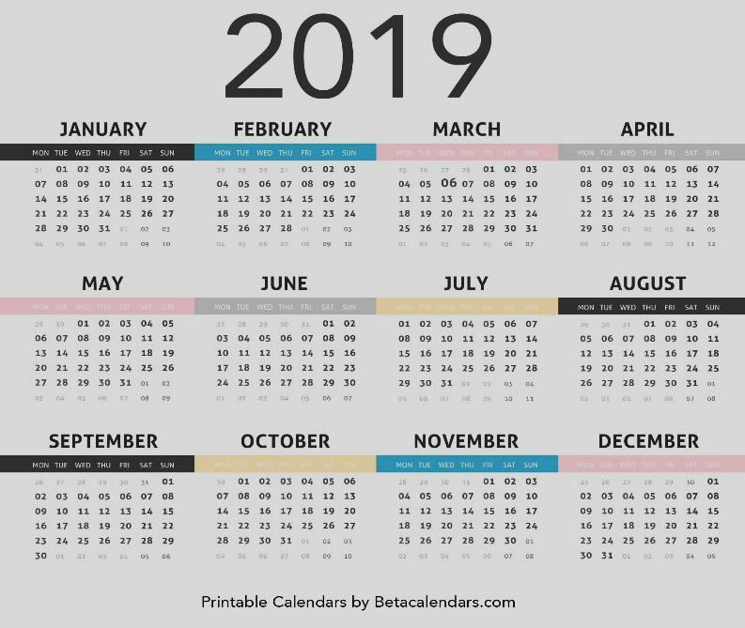
৩৬৫ দিনে বছর এই হিসেবের আবিষ্কারক মিশরীয়রা ।
সুর্য ঘড়ি
জল ঘড়ি
খ্রিঃপূঃ ৪২০০ পৃথিবীতে প্রথম সৌর পঞ্জিকা আবিষ্কার করে। ৩৬৫ দিনে বছর এ হিসাবের আবিষ্কারকও তারা।প্রাচীন মিশরের অধিবাসীরা সময় নির্ধারণের জন্য সূর্য ঘড়ি, ছায়াঘড়ি, জলঘড়ি আবিষ্কার করে।

Slide 22
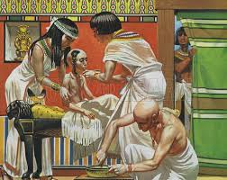
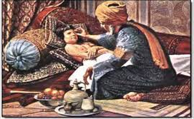
চিকিৎসাশাস্ত্রেও প্রাচীন মিশরীয়রা বিশেষ অগ্রগতি লাভ করেছিল ।
তারা চোখ, দাঁত, পেটের রোগ নির্ণয় করতে জানত। অস্ত্রোপচারের মাধ্যমে চিকিৎসা করার বিদ্যাও তাদের জানা ছিল। তারা হাড় জোড়া লাগানো, হৃৎপিণ্ডের গতি এবং নাড়ির স্পন্দন নির্ণয় করতে পারত।

Slide 23
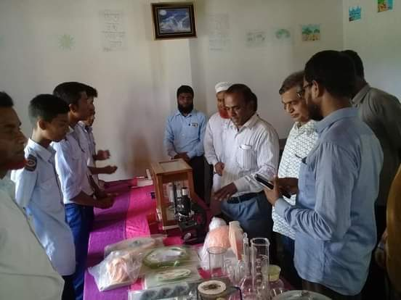
দলীয় কাজ
সময়ঃ ০৭ মিনিট
মিশরীয় শিল্পীরা যে সব স্থাপনার দেয়ালে ছবি এঁকেছে, বিষয়বস্তু উল্লেখ সহ তার একটি চার্ট তৈরী কর ।

Slide 24
১। মিশরীয়রা সর্বপ্রথম কয়টি ব্যাঞ্জন বর্ন আবিস্কার করে ?
ক) ২৩টি খ) ২৪টি গ) ২৫টি ঘ) ২৬টি
২। মিশরীয়দের কাছে ধর্ম এত গুরুত্বপুর্ন ছিল কেন ?
ক) মিশরীয়রা সর্ব ক্ষেত্রে ধর্ম দ্বারা প্রভাবিত ছিল ।
খ) অভিজাত সম্প্রদায় ধর্মের গুরুত্ব দিত
গ) পুরোহিতরা দেশ শাসন করত
ঘ) মিশরিয়রা ধর্মে বিশ্বাসী ছিল
মূল্যায়ন

Slide 25
মূল্যায়ন
ক) মিশরীয়দের অর্থনীতি কিসের উপর ভিত্তি করে গড়ে উঠেছিল ?
খ) মিশরীয়দের উৎপাদিত কয়েকটি ফসলের নাম বল ।
গ) মিশরের লিখন পদ্ধতির নাম কি ?

Slide 26
বাড়ির কাজ
মিশরীয় সভ্যতার অবদান সম্পর্কে যা জান লিখ ।

Slide 27
ধন্যবাদ সকলকে

